Slide 1
体つくりの運動
学習時間の目安：約15分

Slide 2
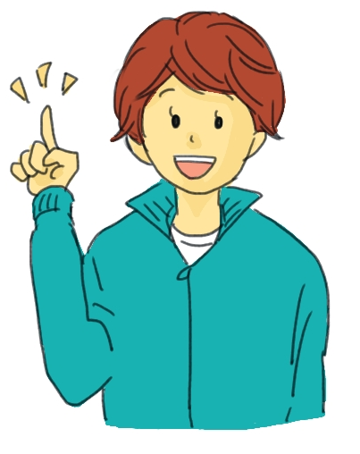
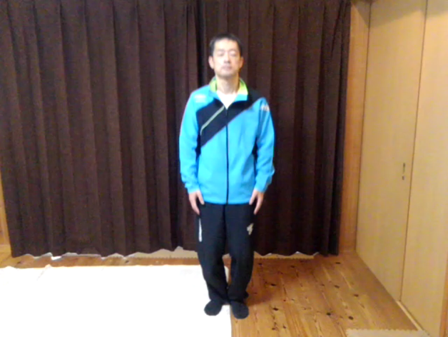
うんどうを すると
こころと からだに
へんかが あるよ！
からだが
あったかい
たのしい
みてみよう動画
あせがでた
おもしろい
ドキドキが
はやくなった
むずかしい

Slide 3
いろいろな うごきを
やってみよう！

Slide 4
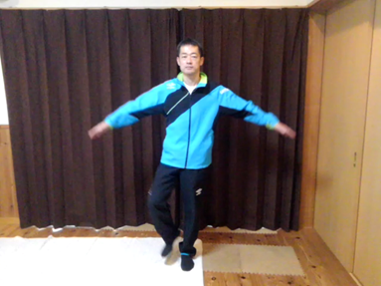
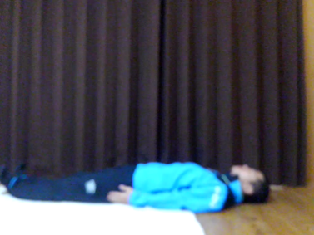
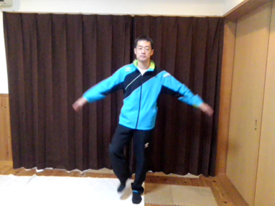
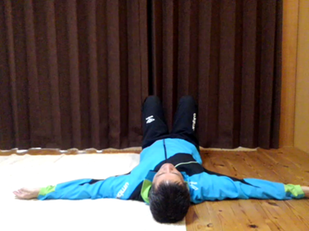
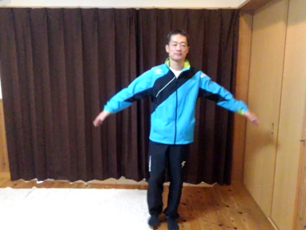
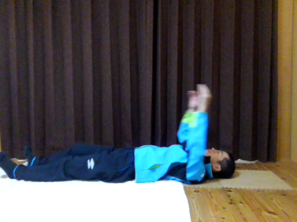
いろいろな うごきが あるよ①
ここに動画を入れ、いろいろな動き紹介をしつつ、動きを知る。
ゆりかごは、あおむけから背中を使って揺れる動き
かかし①
ゆりかご①
ここのアイコンをクリックすると動画が全画面で再生される。
動きは①→③で少し難しくしていく
かかし②
ゆりかご②
かかしは片足立ちで、回転したりジャンプしたりする動き
かかし③
ゆりかご③

Slide 5
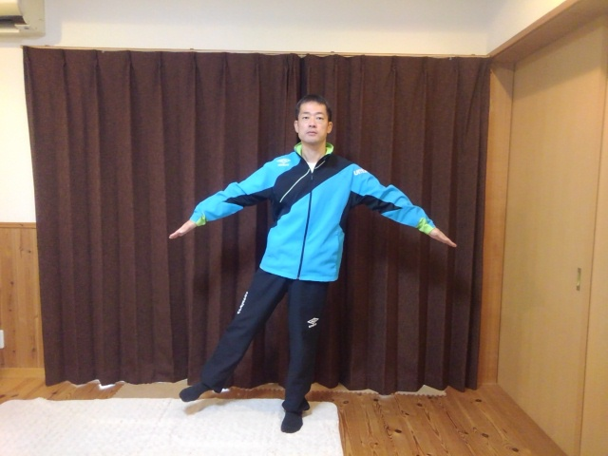
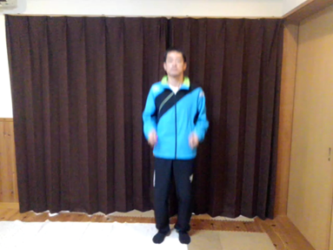
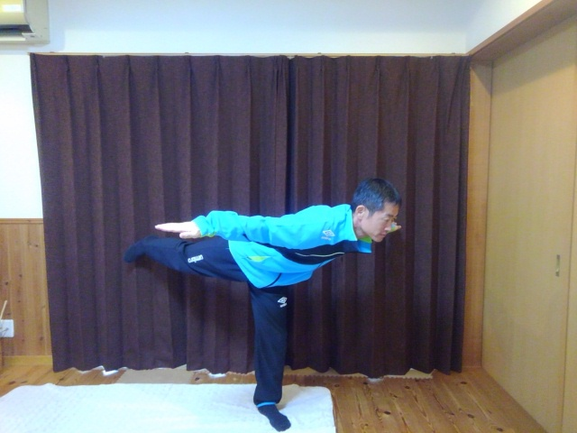
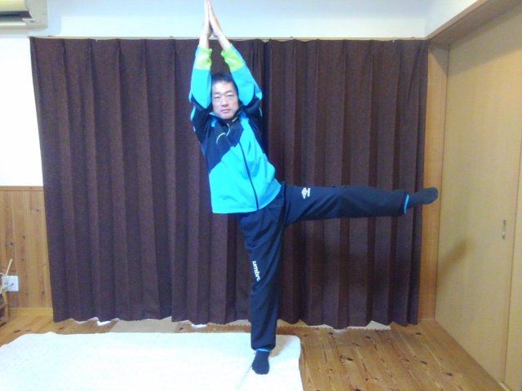
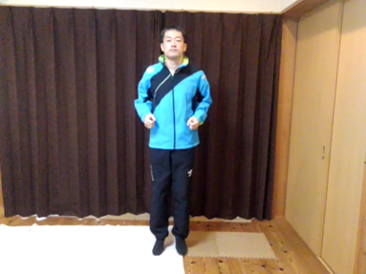
いろいろな うごきが あるよ②
「ばらんす」は、片足で立ちながら手や足で倒れないようにする動き
バランス①
ジャンプ①
「ジャンプ」は、リズムジャンプやジャンプしながらひねりを加えた動き
ここのアイコンをクリックすると動画が全画面で再生される。
バランスのみ
写真です。
バランス②
ジャンプ②
バランス③
ジャンプ③

Slide 6
【クルクルバランス】
○なんかいか やってみる
○ゆかを てや あしで
おもいきり おして、
からだを ちいさくして
まわる
どうしたら、
ながく
まわれるかな？
※まわりに きけんな ものが
ないか かくにんしよう。
からだの バランスを
とる ちからが たかまるよ。

Slide 7
【すわってバランス】
○なんかいか やってみる
○たいいくすわりを して
てや あしを のばしたり、
ちぢめたりする。
また、そのまま とまる
いろいろなポーズでとまってみよう！
※まわりに きけんな ものが
ないか、かくにんしよう。
からだの バランスを
とる ちからが たかまるよ。

Slide 8
【せなかでバランス】
○なんかいか やってみる
○せなかを つけて、
ゆかを てや あしで
おもいきり おして、
からだを ちいさくして
まわる
ギュッと からだを
ちいさく するよ！
ながく まわれるかな？
からだの バランスを
とる ちからが たかまるよ。
※まわりに きけんな
ものが、ないか
かくにんしよう。

Slide 9
【タオルでバランス】
さいしょは、
ゆっくりね。
○なんかいか やってみる
○タオルを ほそながく
おりまげて、タオルから
あしが でないように
あるく
なれてきたら、
バスタオルを
ほそくして
みよう！
※まわりに きけんな
ものが、ないか
かくにんしよう。
からだの バランスをとるちからが たかまるよ。
バスタオル

Slide 10
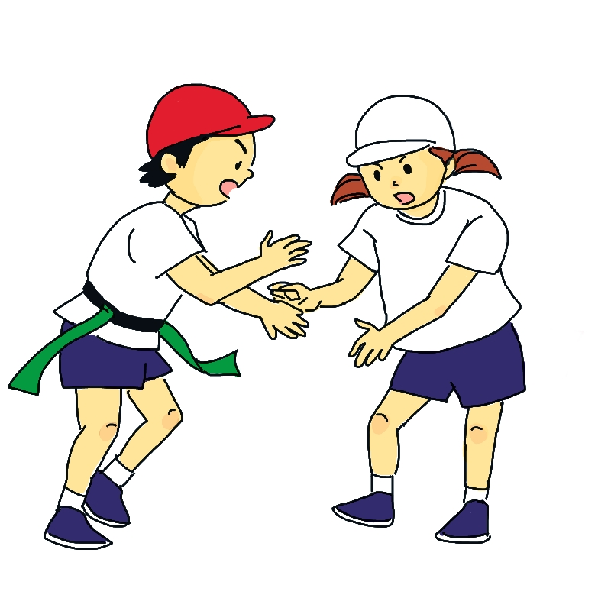
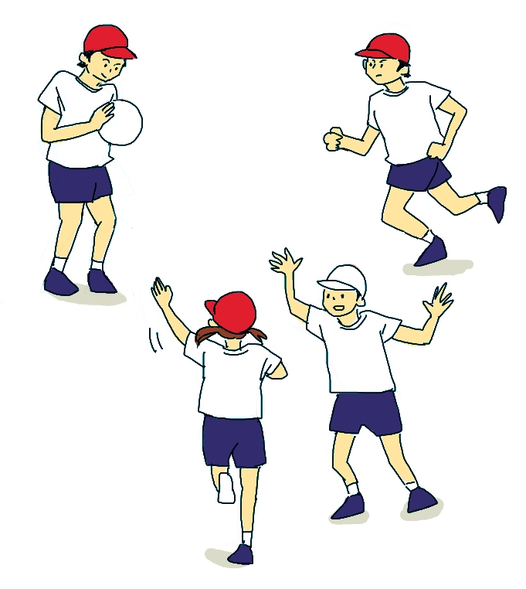
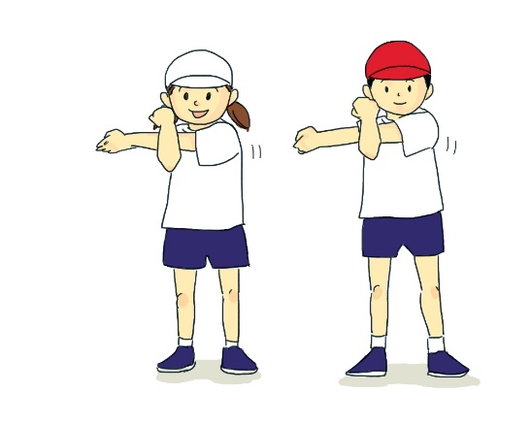
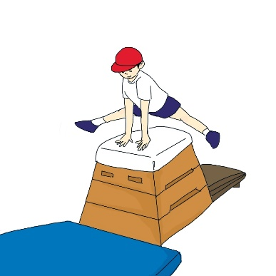
がっこうで
おともだちと
いっしょに
うんどうするのが
たのしみですね!
参考：教師用指導資料 小学校体育（運動領域）まるわかりハンドブック（文部科学省）

